Slide 1

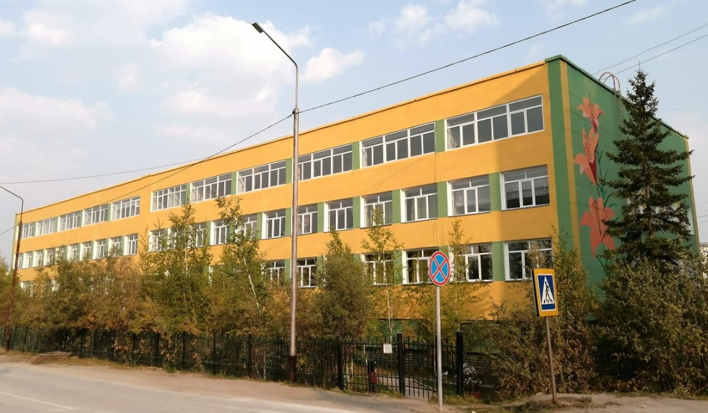
Муниципальное бюджетное дошкольное образовательное учреждение
«Центр развития ребенка – детский сад №1 «Сардаана» МР «Хангаласский улус»
ФИО руководителя: Скрябина С.Н
Адрес сайта организации: https://ds1-hang.obr.sakha.gov.ru/
Телефон орагизации: +7411 444-31-69
Электронная почта организации: cadsardana1@mail.ru

